Slide 1

Дискретный вариационный ряд – это упорядоченное по возрастанию (как правило) множество вариант x₁, x₂, …,x_{k} (значений величины X) и соответствующих им частот либо относительных частот.
Частоты выборочной совокупности обозначают через n₁, n₂, …,n_{k}, частоты генеральной совокупности– через N₁, N₂, …,N_{k}.
Относительные частоты рассчитываются по формулам:
w₁=n₁/n, w₂=n₂/n, w₃=n₃/n, …, w_{k}=n_{k}/n.
где n₁ +n₂ +…+n_{k} объем выборки, при этом, сумма всех относительных частот: w₁ +w₂ +…+w_{k} =1.
Аналогично для совокупности генеральной:
W₁=N₁/N, W₂=N₂/N, W₃=N₃/N, … ,W_{k}=N_{k}/N ,
где N=N₁ +N₂ +…+N_{k} – её объем, и W₁ +W₂ +…+W_{k} =1.

Slide 2
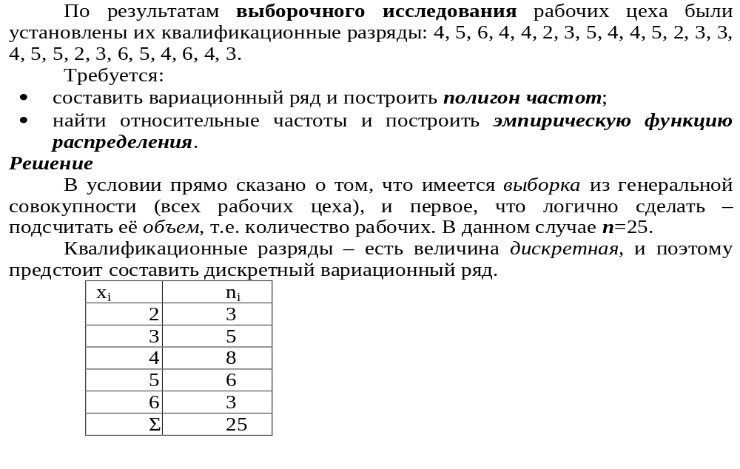

Slide 3
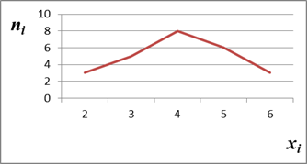
Построенный вариационный ряд также называют статистическим распределением выборки, причём, этот термин применим не только для дискретного, но и для интервального ряда.
Построим полигон частот. Это статистический аналог многоугольника распределения дискретной случайной величины. Полигон частот – это ломаная, соединяющая соседние точки (x_{i}, n_{i}):

Slide 4
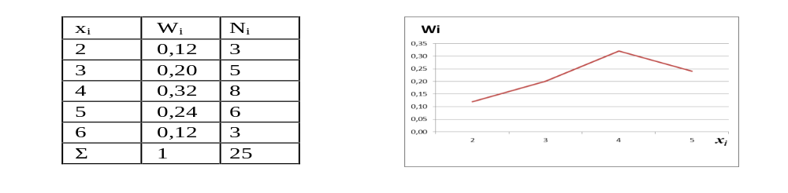
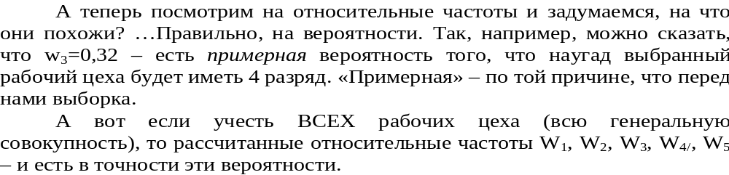
Иногда требуется построить полигон относительных частот - ломаную, соединяющую соседние точки (x_{i}, w_{i}).. Но такое задание больше характерно для интервального вариационного ряда.

Slide 5
Построим эмпирическую функцию распределения F*(x). Это статистический аналог функции распределения из теории вероятностей. Данная функция определяется, как отношение:
F*(x) = n₁/n ,
где n₁ – количество вариант СТРОГО МЕНЬШИХ, чем x, при этом «икс» «пробегает» все значения от «минус» до «плюс» бесконечности.

Slide 6
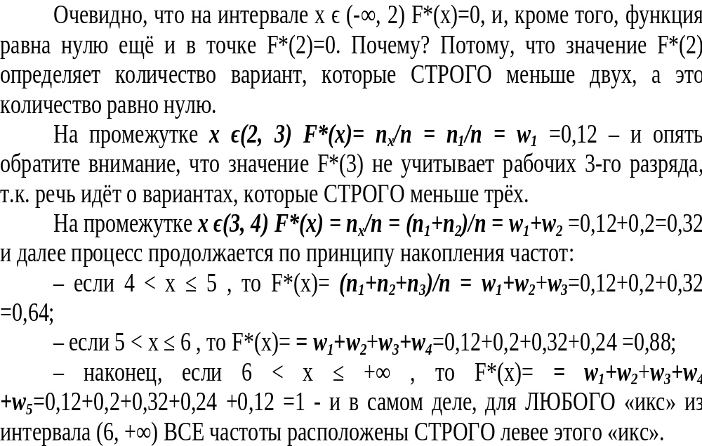

Slide 7
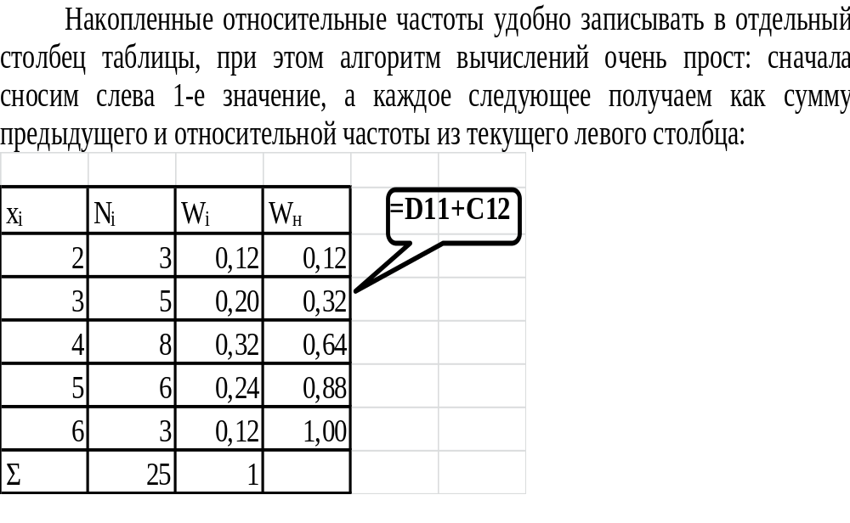

Slide 8
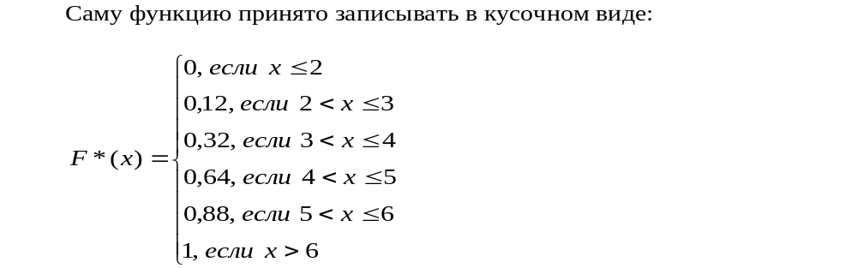
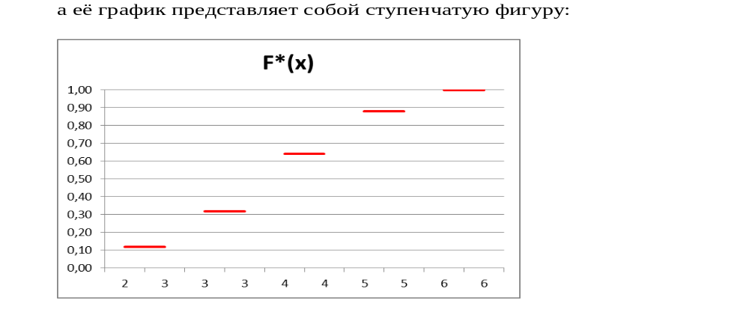

Slide 9
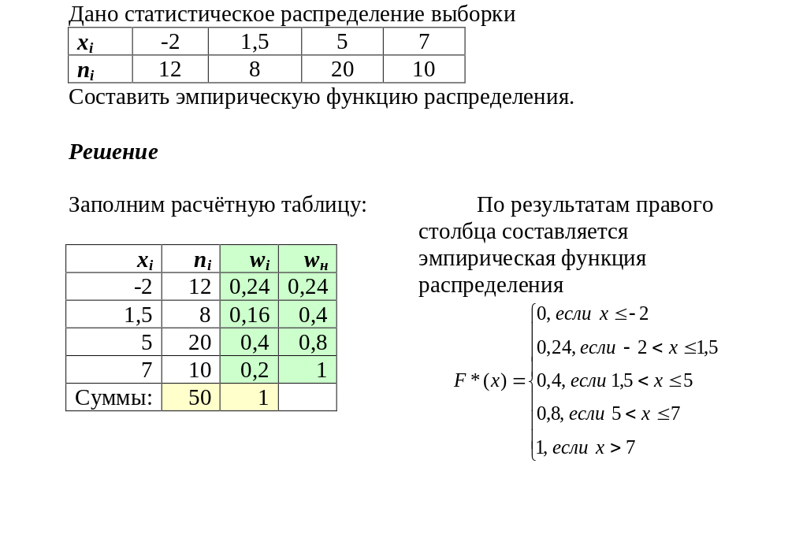

Slide 10
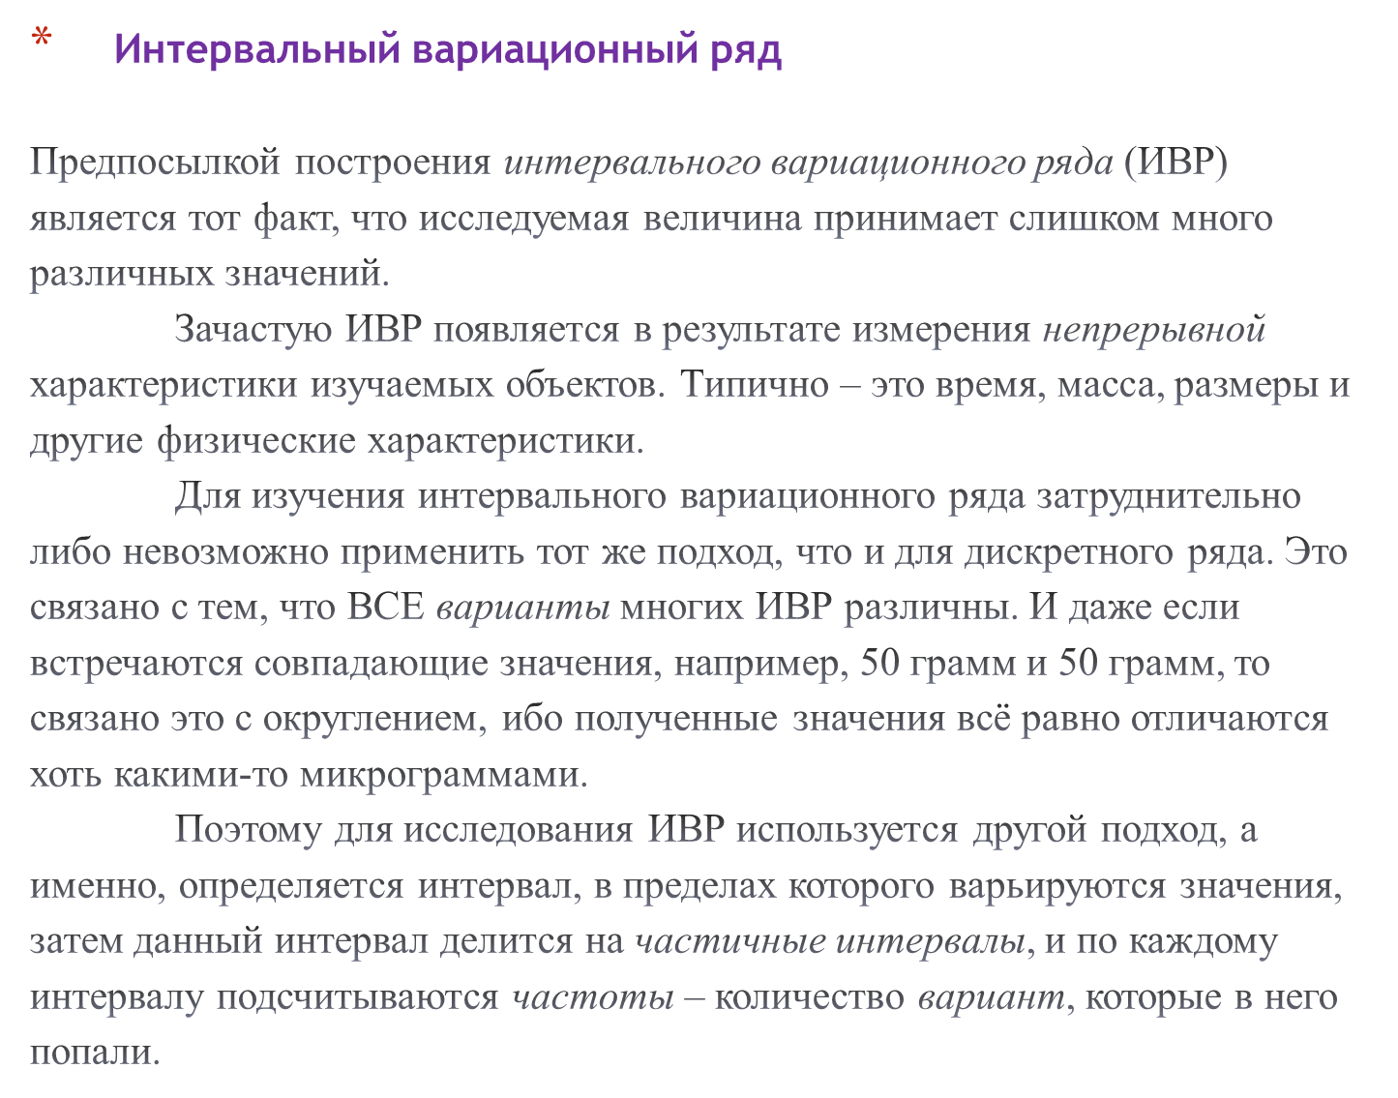

Slide 11
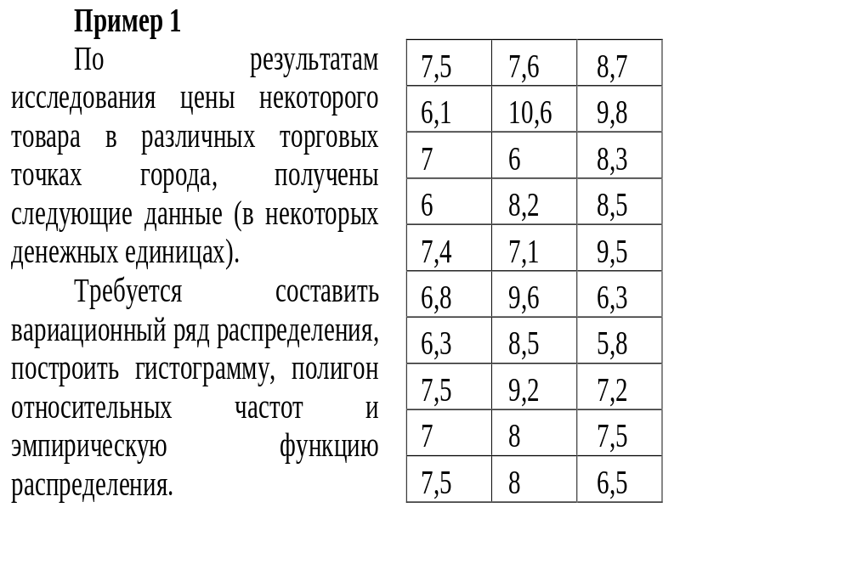

Slide 12
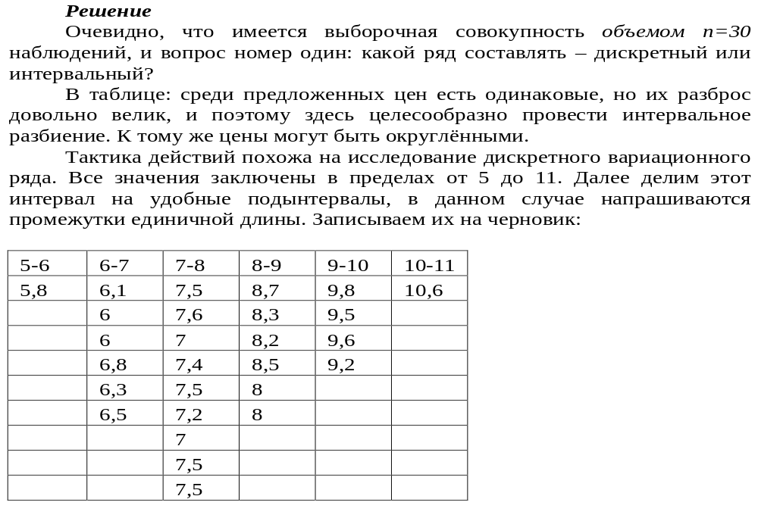

Slide 13
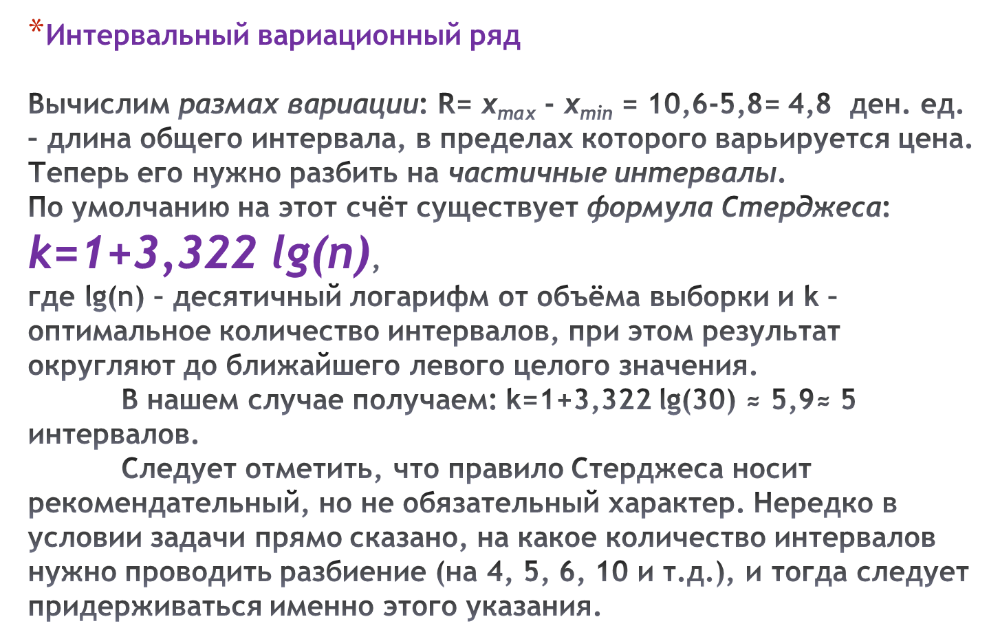

Slide 14
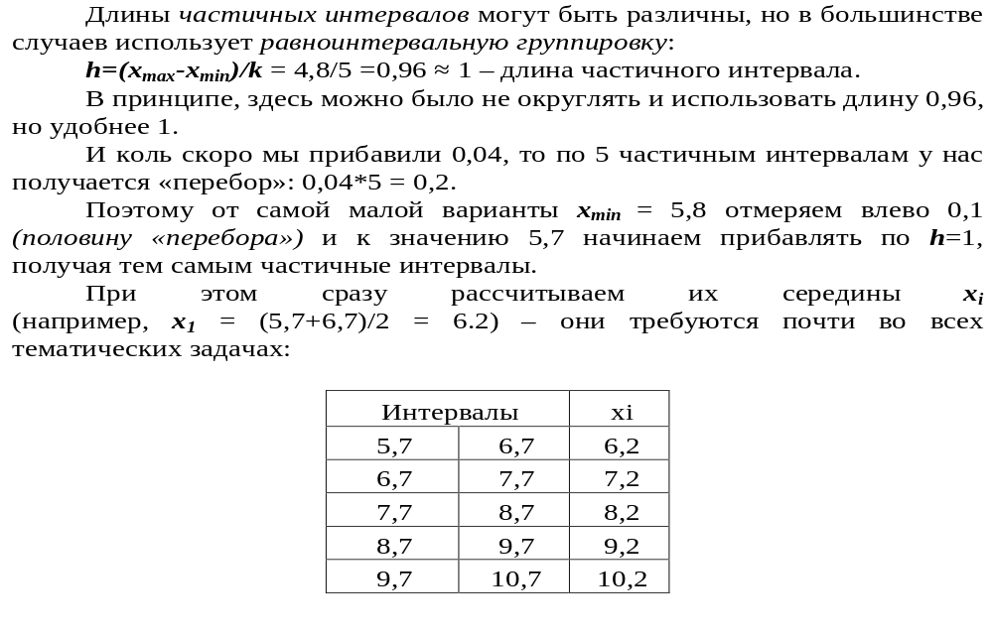

Slide 15
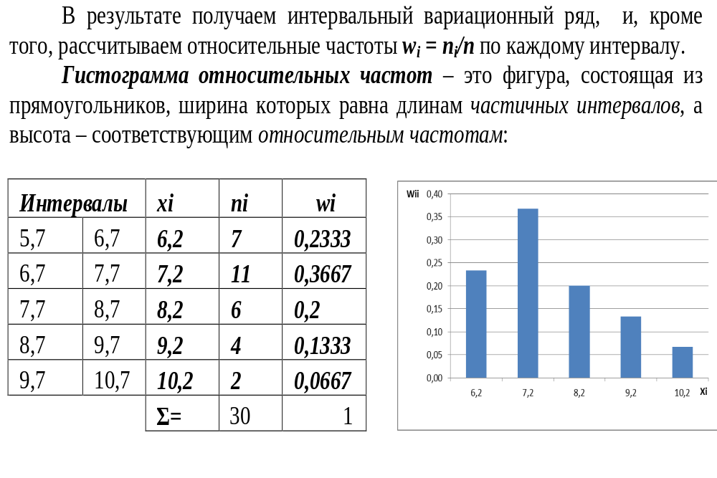

Slide 16
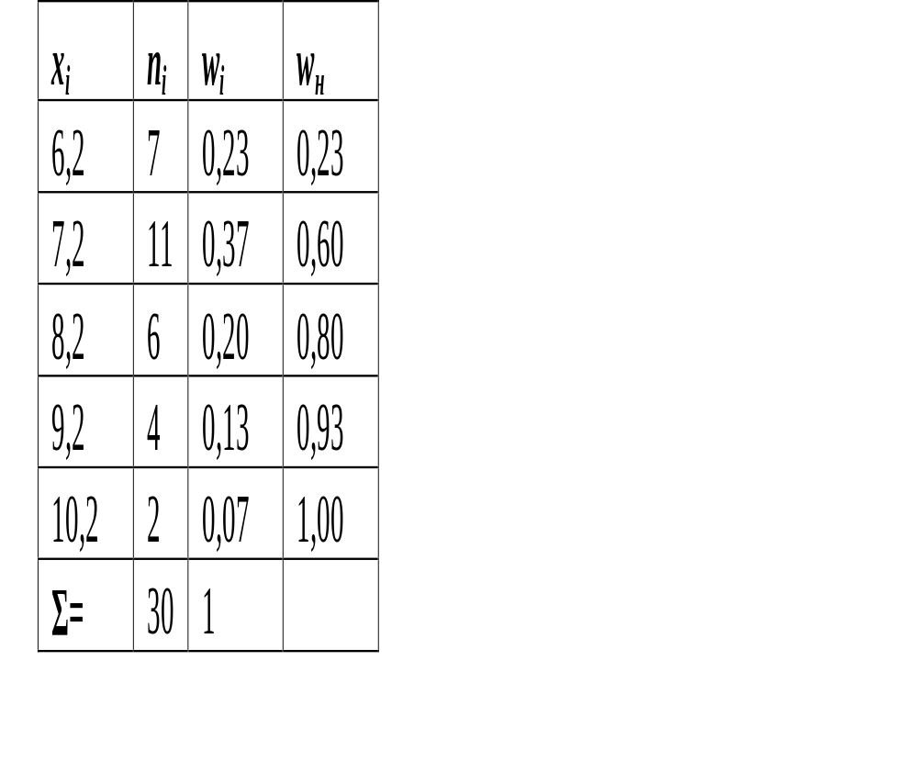
Эмпирическая функция распределения. Она определяется точно так же, как в дискретном случае: F*(x) = n_{Σ}/n,
где n_{Σ} – количество вариант СТРОГО МЕНЬШИХ, чем «икс», который «пробегает» все значения от «минус» до «плюс» бесконечности.
Но вот построить её для интервального ряда намного проще. Находим накопленные относительные частоты:

Slide 17
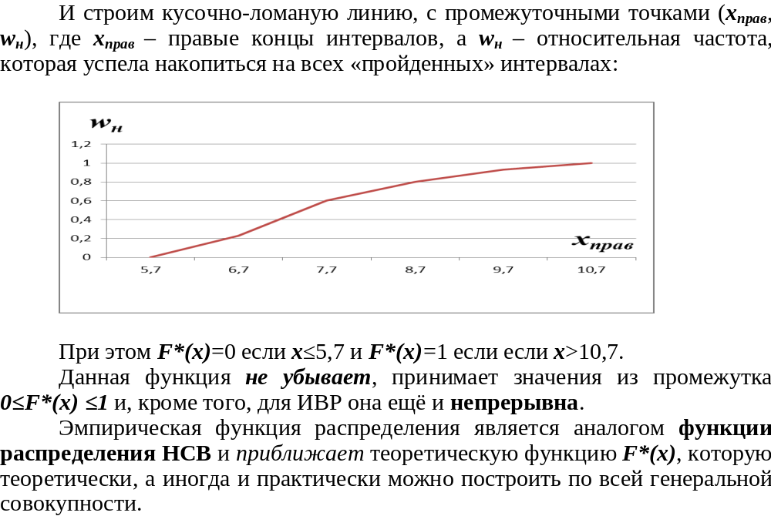

Slide 18
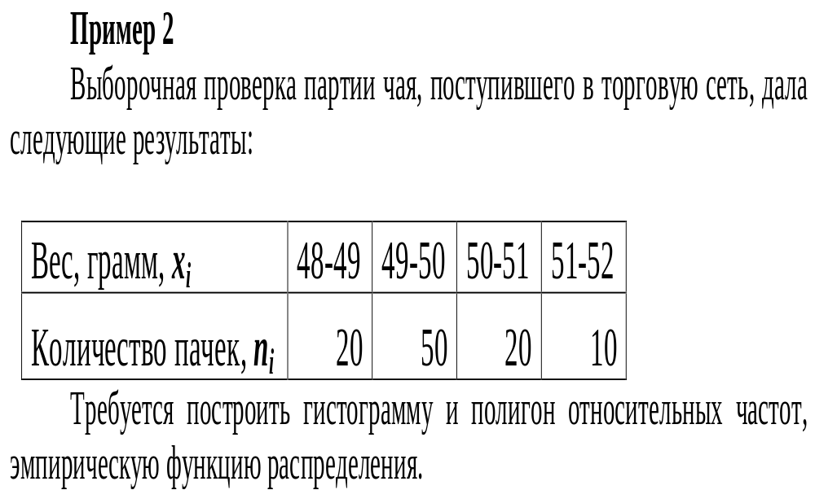

Slide 19
